Slide 1

Prevención y control de infecciones (PCI) para el ébola o la enfermedad de Marburgo:
Centers for Disease Control and Prevention
National Center for Emerging and Zoonotic Infectious Diseases
Parte 2 sobre el EPP. Cómo ponerse y quitarse el EPP
Entornos de atención médica con recursos entre limitados e intermedios
Notes:
Audiencia destinataria:
Esta presentación se enfoca en lo que los trabajadores de la salud y el personal administrativo de los centros médicos deben saber para ponerse y quitarse correctamente el EPP para el ébola o la enfermedad de Marburgo. Vea la presentación de la Parte 1 sobre el EPP para obtener información básica sobre el EPP y su importancia.
Tenga en cuenta que los temas sobre la prevención y el control de infecciones para la capacitación sobre el ébola o la enfermedad de Marburgo se presentan en orden, y se espera que los participantes avancen a lo largo de la serie. Sin embargo, puede combinar el contenido para satisfacer las necesidades de los participantes, y podría necesitar ajustar el ejemplo del guion según corresponda.
Guion:
¡Bienvenidos! Hoy nos enfocaremos en cómo ponerse y quitarse correctamente el equipo de protección personal (también llamado EPP) cuando las fiebres hemorrágicas virales, como la enfermedad del Ébola (o ébola) y la enfermedad por el virus de Marburgo (enfermedad de Marburgo) sean una amenaza en su área. Esta sesión se basa en la presentación de la Parte 1 sobre el EPP, donde hablamos sobre los conceptos básicos del equipo de protección personal y su importancia.

Slide 2
Objetivos de aprendizaje
Después de esta presentación, los participantes podrán:
  Explicar por qué ponerse y quitarse el EPP cuidadosamente es importante en el contexto del ébola o la enfermedad de Marburgo.
  Describir al menos tres consideraciones para ponerse el EPP correctamente en el contexto del ébola o la enfermedad de Marburgo.
  Describir al menos tres consideraciones para quitarse el EPP correctamente en el contexto del ébola o la enfermedad de Marburgo.
Notes:
Guion:
Tenemos 3 objetivos de aprendizaje en el día de hoy. Para el final de la sesión de hoy, ustedes deberían poder explicar por qué ponerse y quitarse cuidadosamente el EPP es importante en el contexto del ébola o la enfermedad de Marburgo. Además, deberían poder describir al menos tres consideraciones para ponerse el EPP correctamente y al menos tres consideraciones para quitárselo correctamente en el contexto del ébola o la enfermedad de Marburgo.

Slide 3
¿Por qué usar EPP?
Los virus que causan el ébola o la enfermedad de Marburgo se pueden propagar por el contacto directo (como por medio de la piel abierta o las membranas mucosas en los ojos, la nariz o la boca) con lo siguiente:
Sangre o líquidos corporales
Objetos contaminados con sangre o líquidos corporales
El EPP funciona como una barrera para proteger los ojos, la nariz, la boca, la piel y la ropa del contacto con los líquidos corporales de un paciente y proteger a aquellos a su alrededor.
Notes:
Guion:
Como recordarán de la última sesión, el EPP es una parte importante de las precauciones estándar que ayudan a protegerlos cuando corran el riesgo de exposición al ébola o a la enfermedad de Marburgo, como cuando estén atendiendo a un paciente que posiblemente tenga ébola o enfermedad de Marburgo o cuando estén botando desechos que podrían contener sangre o líquidos corporales de pacientes enfermos.
Recuerde que el ébola y la enfermedad de Marburgo se pueden propagar por el contacto directo (como por medio de la piel abierta o las membranas mucosas en los ojos, la nariz o la boca) con la sangre u otros líquidos corporales de una persona enferma o que murió a causa del ébola o de la enfermedad de Marburgo, o con objetos contaminados con la sangre u otros líquidos corporales de una persona enferma o que murió a causa de una de estas enfermedades.
El EPP funciona como una barrera para proteger los ojos, la nariz, la boca, la piel y la ropa del contacto con la sangre o los líquidos corporales de un paciente y, de esta manera, ayuda a protegerlos a ustedes para que no se infecten. Si evitan infectarse, ayudan a mantener seguros a sus compañeros de trabajo, pacientes, familiares y amigos, por lo que es importante el uso adecuado del EPP.

Slide 4
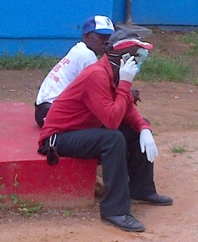
Hablar sobre lo siguiente:
Con base en lo que ya saben sobre el uso del EPP, ¿qué recomendaciones le darían a este hombre con la camisa roja para ayudarlo a protegerse mejor a sí mismo y a los demás?
Notes:
Activación de los conocimientos previos:
Un beneficio clave de trabajar con estudiantes adultos es que probablemente ya tengan algo de conocimiento o experiencia relacionados con el tema que usted está enseñando. Activar los conocimientos previos ayuda a los estudiantes a conectar el aprendizaje nuevo con lo que ya saben y podría ayudarlos a entender mejor la información nueva. También lo ayuda a usted, el instructor, a identificar vacíos de conocimiento donde podría necesitar dedicar más tiempo o agregar énfasis cuando enseñe. Use esta diapositiva como una oportunidad para que los estudiantes compartan lo que ya saben.
Guion:
Antes de profundizar en el tema de hoy, veamos una foto de alguien usando EPP, en este caso, guantes y una mascarilla. Con base en lo que ya saben sobre el uso del EPP, ¿qué recomendaciones le darían al hombre con la camisa roja para ayudarlo a protegerse mejor a sí mismo y a aquellos a su alrededor?
[Deles 2 minutos a los participantes para conversar en grupos pequeños o entre todos. Puede que necesite adaptar lo siguiente con base en lo que los participantes digan en la conversación].
Un problema es que está sosteniendo el teléfono con los guantes puestos. Cuando tengan puesto el EPP, NO deben tocar objetos personales, incluidos los teléfonos. En lugar de eso, deben quitarse los guantes y realizar la higiene de las manos antes de tocar los objetos para evitar la transferencia de patógenos de los guantes a las manos.
También parece que tiene puesto el EPP fuera de contexto. Deben usar el EPP para la tarea que vayan a realizar —tratar a un paciente, botar los desechos, limpiar y desinfectar— y luego se lo deben quitar cuando hayan completado la tarea.

Slide 5
Punto clave sobre el EPP
El EPP puede ayudar a proteger de las infecciones, pero...
El EPP solo funciona si se lo usa de forma correcta todas las veces.
Notes:
Guion:
La imagen de la última diapositiva nos recuerda que el EPP ayuda a proteger contra el ébola o la enfermedad de Marburgo, pero solo funciona cuando se usa de forma correcta cada vez.
En la última sesión, hablamos sobre algunas cosas en general que se deben hacer y no hacer en cuanto al uso del EPP. Hoy vamos a hablar específicamente sobre cómo ponerse y quitarse correctamente el EPP para que les pueda brindar la máxima protección.

Slide 6
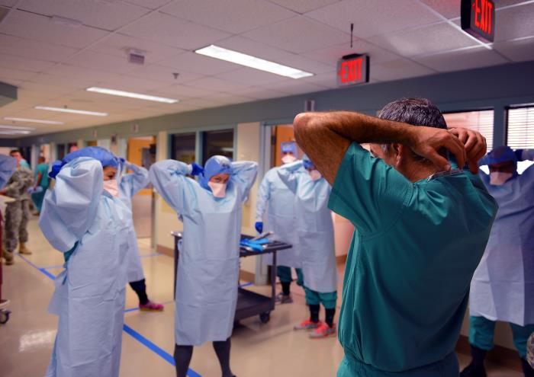
Definición: ponerse y quitarse
Ponerse = ponerse un artículo de ropa
Quitarse = quitarse un artículo de ropa
https://phil.cdc.gov//PHIL_Images/18351/18351_lores.jpg
Notes:
Guion:
Antes de continuar, hablemos de un par de palabras que me oirán usar hoy y lo que significan.
La primera palabra es “ponerse”. Se refiere a lo que en inglés llaman "donning", que significa ponerse algo, como un artículo de ropa.
La otra es "quitarse", lo que en inglés llaman "doffing", y es lo opuesto. Significa quitarse algo, como un artículo de ropa.
Hoy me oirán hablar de ponerse y quitarse el EPP, y significa justamente eso, ponerse o quitarse los artículos que conforman su EPP.

Slide 7
EPP
Videos de cómo ponerse y quitarse el EPP
Exactamente cómo ponerse y quitarse el EPP depende de los artículos específicos de EPP disponibles.
El enlace que sigue tiene videos de cómo ponerse y quitarse el EPP:
https://www.cdc.gov/vhf/ebola/hcp/ppe-training/index.html
Notes:
Guion:
Exactamente cómo ponerse y quitarse el EPP depende de los artículos específicos que estén disponibles en su país y en su centro médico. Por ejemplo, si se usa una bata, el proceso para ponérsela y quitársela podría ser distinto de si se usa un overol.
Este es un enlace a los videos de los CDC de cómo ponerse y quitarse el EPP. Hay distintos ejemplos que muestran distintas formas de ponerse el EPP según los artículos disponibles.
Voy a compartir este enlace con ustedes para que puedan ver los videos por su cuenta, pero no entraremos en detalle ahora sobre cómo ponerse y quitarse cada artículo porque el proceso varía. En lugar de eso, nos enfocaremos en algunas consideraciones generales importantes que se deben tener en cuenta al ponerse y quitarse el EPP.

Slide 8
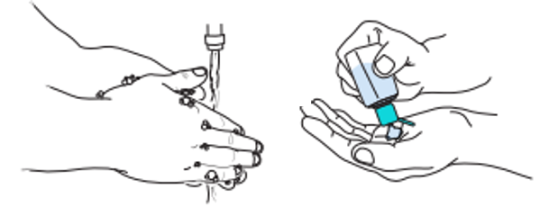
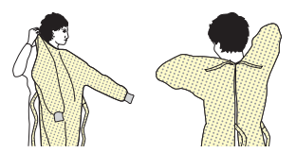
Ponerse el EPP: Notas
Antes de ponerse el EPP
  Usen ropa o prendas específicas que puedan cambiarse o lavarse (p. ej., uniformes médicos)
  Quítense las joyas y los accesorios
  Realicen la higiene de las manos
  Verifiquen que el EPP no tenga rasgaduras u otros tipos de daño que podrían reducir su eficacia
Al ponerse una bata
  Aten las cintas alrededor del cuello y la cintura
Notes:
Guion:
Primero, hablemos de algunas cosas que deben tener en cuenta cuando se pongan el EPP. En el contexto del ébola o la enfermedad de Marburgo, debajo de su EPP deben usar ropa o prendas de ropa específicas que puedan cambiarse o lavarse, como uniformes médicos. Deben quitarse todas las joyas o accesorios, y luego higienizarse las manos. A medida que se pongan el EPP, deben ir revisando que no tenga rasgaduras u otros tipos de daño que puedan reducir su eficacia.
Cuando se pongan una bata con cintas que se atan atrás, deben atarlas haciendo un nudo lo suficientemente firme que sujete bien las cintas alrededor de su cuello y cintura. Pero tengan cuidado de que el nudo sea tan ajustado que no puedan desatarse las cintas al momento de quitarse el EPP.

Slide 9

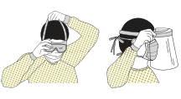
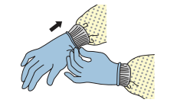
Ponerse el EPP: Notas (continuación)
Mascarilla
  Ponerse la mascarilla rígida que mantiene su forma sobre la nariz, la boca y el mentón
  Ajustar la pieza nasal flexible sobre el puente de la nariz
  Ajustar a medida
Protector facial o gafas protectoras
  Colocárselo sobre la cara y los ojos
  Ajustar a medida
Guantes
  El par de guantes interior va debajo del puño de la bata
  El par de guantes exterior va por encima del puño de la bata
Notes:
Guion:
Las mascarillas rígidas que mantienen su forma deben cubrirles la nariz, boca y mentón, y si tienen una pieza nasal flexible sobre el puente de la nariz, deben ajustarla bien. Todo tipo de protector facial o gafas protectoras debe colocarse sobre la cara y los ojos. Es importante que todas las mascarillas, protectores faciales y gafas protectoras estén ajustados a su medida. Recuerden que no quieren tener que volver a tocar el EPP que tengan sobre la cara una vez que hayan terminado de ponérselo, así que asegúrense de que el EPP que les cubra los ojos, la nariz y la boca esté ajustado a su medida, esté firmemente colocado y no se moverá para que no tengan que volver a acomodarlo.
Como mencionamos en la primera sesión sobre el EPP, se pondrán dos pares de guantes: un par interior que va debajo de los puños de la bata y un par exterior que va sobre los puños de la bata. Estos dos pares de guantes ayudarán si necesitan cambiarse el par exterior, y también los protegerán cuando se quiten el EPP.

Slide 10
Cuándo quitarse el EPP
Cambiarse el EPP si...
está muy contaminado con sangre o líquidos corporales
está dañado (p. ej., se rompe el guante o rasga la bata)
Quitarse el EPP...
Después de atender a pacientes
  antes de salir del área de aislamiento
  en el área designada para quitarse el EPP
Después de terminar de hacer tareas de manejo de desechos o limpieza ambiental
Notes:
Guion:
En algunos casos, es posible que deban quitarse el EPP y ponerse uno nuevo si, por ejemplo, está muy contaminado con sangre o líquidos corporales, o se daña mientras trabajan, por ejemplo, se rasga un guante o la bata.
Cuando terminen de atender a pacientes con ébola o enfermedad de Marburgo presunta o confirmada, deben quitarse el EPP antes de irse del área de aislamiento o el área de atención del paciente, en el lugar designado para quitarse el equipo.
Si usan EPP para hacer tareas de manejo de desechos o limpieza ambiental, deben quitarse el EPP cuando hayan terminado la tarea.

Slide 11
Información clave al quitarse el EPP
El riesgo de autocontaminación es muy alto al quitarse el EPP
  Probabilidad de que el EPP contamine las manos y las manos contaminen las membranas mucosas, la ropa y la piel
  El exterior del EPP no debe tocar la piel ni ninguna otra parte del cuerpo
Quitarse el EPP lenta y cuidadosamente
Quitarse primero las capas externas del EPP
  Son las que probablemente estén más contaminadas (p. ej., el par exterior de guantes)
Notes:
Guion:
El riesgo de autocontaminación es muy alto cuando se quitan el EPP porque existe la posibilidad de que el EPP contamine las manos y las manos contaminen las membranas mucosas —ojos, nariz y boca—, así como la ropa y la piel. Esto hace que la higiene de las manos sea muy importante durante el proceso de quitarse el EPP. Además de mantener las manos limpias, deben asegurarse de que el lado externo del EPP no toque la piel ni ninguna otra parte del cuerpo, lo que también puede causar autocontaminación.
El proceso de quitarse el EPP debe hacerse lenta y cuidadosamente. El principio general es que primero se quitan las capas externas del EPP porque son las que probablemente estén más contaminadas, por ejemplo, se quitan primero el delantal y el par de guantes externo. Lo último que hay que quitarse es el par de guantes interno.
Cuando se usa el EPP completo para el ébola o la enfermedad de Marburgo, puede llevar entre 10 y 15 minutos quitarse cuidadosamente todos los artículos del EPP. Sin embargo, es importante hacerlo correctamente, aunque tengan prisa y aunque estén cansados. Recuerden que el EPP solo es eficaz cuando se usa correctamente, y quitárselo correctamente es crucial para mantenerse seguros.

Slide 12
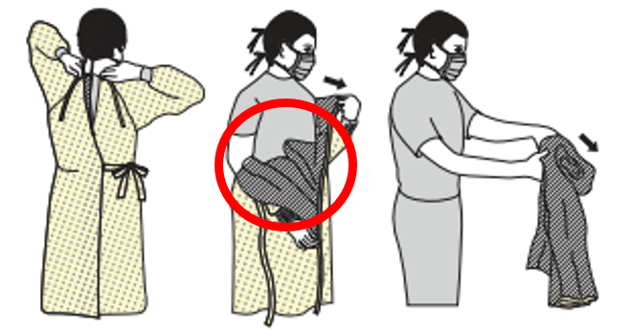
Quitarse el EPP: Notas
Guantes
  Pellizcar la muñeca del primer guante y quitárselo enrollándolo sobre la mano, de adentro hacia afuera.
  Sostenerlo dentro de la otra mano y deslizar los dedos de la mano sin guante por la muñeca del 2º guante; quitárselo enrollándolo de adentro hacia afuera
Bata
  Desatar las cintas del cuello y la cintura
  Agarrarla por el lado frontal externo de los hombros y quitársela lentamente y hacia adelante
  Alejarla del cuerpo e ir doblándola de adentro hacia afuera a medida que se la quite
Evite que el lado externo de la bata le toque el cuerpo
Notes:
Guion:
Cuando se quiten los guantes, asegúrense de enrollarlos de adentro hacia afuera y de no tocar la superficie del guante que podría estar contaminada.
Cuando se quiten la bata, deben desatar las cintas e ir enrollándola alejándola de su cuerpo, desde adentro hacia afuera para no tocar la superficie que posiblemente esté contaminada.
Tengan en cuenta que estos pasos ayudan a que el lado externo del EPP no les toque la piel ni ninguna otra parte del cuerpo, lo que puede causar autocontaminación.

Slide 13
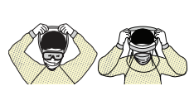
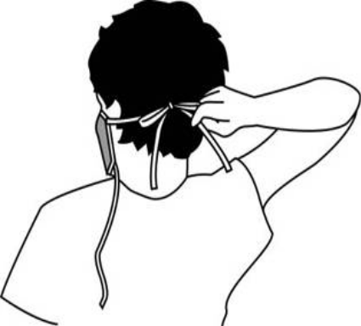
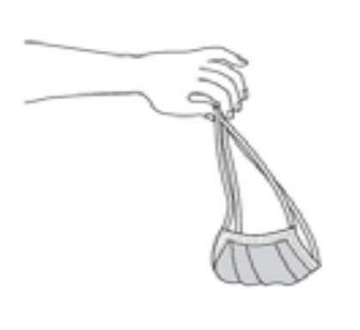
Quitarse el EPP: Notas (continuación)
Protector facial o gafas protectoras
  Agarrar la banda de la cabeza o las bandas de las orejas desde atrás y quitárselas hacia arriba
  Mantener los ojos cerrados
  Desechar (o si es reutilizable, colocar en el sitio adecuado para reprocesar)
Evite tocar la parte delantera del protector facial o de las gafas protectoras, que podría estar contaminada
Mascarilla o respirador
  Agarrar la banda inferior y pasarla por arriba de la cabeza (o desatar las cintas inferiores)
  Pasar la banda superior por arriba de la cabeza o desatar las cintas
  Quitarse la mascarilla o respirador de la cara, hacia adelante
  Desechar
Evite tocar la parte delantera de la mascarilla o respirador, que podría estar contaminada
Notes:
Guion:
Cuando se quiten los protectores faciales o las gafas protectoras, deben quitárselos agarrando la banda o las bandas desde atrás de la cabeza o las orejas y levantándolas hacia arriba para evitar tocar el frente del protector facial o las gafas protectoras, que podría estar contaminado. También deben mantener los ojos cerrados para evitar salpicaduras en los ojos.
Y lo mismo ocurre con las mascarillas o respiradores; para quitárselos, deben agarrarlos por la parte de atrás y quitárselos hacia adelante para evitar tocar el frente, que podría estar contaminado.
Mientras hacen todo esto, es importante mantener limpias las manos enguantadas para poder quitarse el EPP sin propagar la contaminación.
Este procedimiento es solo un ejemplo, no es para áreas de aislamiento por ébola o enfermedad de Marburgo, donde se recomienda el uso de dos pares de guantes.

Slide 14
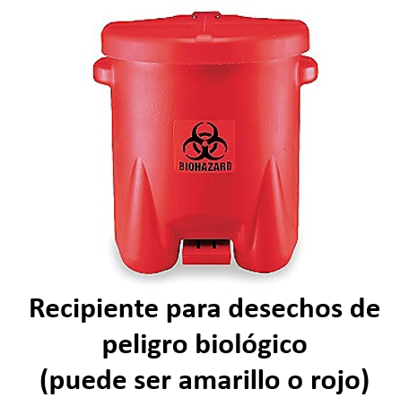
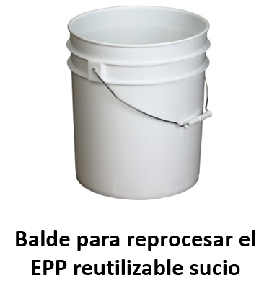
Quitarse el EPP: Eliminación de desechos
Recipiente para desechos de peligro biológico
EPP desechable
(p. ej., mascarillas, guantes desechables)
EPP para reprocesar
(p. ej., gafas protectoras, botas de goma)
Balde
Notes:
Guion:
A medida que se quiten el EPP, deben colocar los artículos en los recipientes para desechos correspondientes. Deberían tener disponibles los flujos de desechos correspondientes en el área designada para quitarse el EPP. Estos incluyen un recipiente para desechos de peligro biológico para el EPP desechable (a veces es amarillo, a veces rojo) que debe estar claramente etiquetado como desechos infecciosos. También deben tener disponible un balde designado para el EPP reutilizable que será reprocesado. Si tienen algún EPP reutilizable, como gafas protectoras o ciertos delantales, pónganlos en el balde designado. Cuando se quiten el EPP, recuerden que el EPP se considera contaminado una vez que ingresa al área del paciente, incluso si no se ve sucio.

Slide 15

Quitarse el EPP: Higiene de las manos
Cuándo realizar la higiene de las manos
  Después de quitarse cada uno de los artículos de su EPP
  Después de haberse quitado todo el EPP y tengan las manos descubiertas
Notes:
Guion:
Mientras se estén quitando el EPP, recuerden que es importante mantener limpias las manos enguantadas para no propagar la contaminación.
Deben realizar la higiene de manos después de quitarse cada artículo del EPP y cuando hayan terminado de quitarse todo el EPP y tengan las manos descubiertas.
Debe haber una estación de higiene de las manos disponible en el área designada para quitarse el EPP para ayudar a facilitar esto.

Slide 16
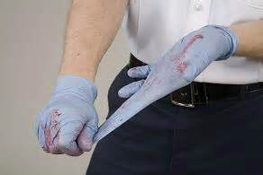
Verificación de conocimientos: EPP
Si vieran a un compañero de trabajo quitándose los guantes de esta manera, ¿qué sugerencia podrían hacerle para ayudarlo a quitárselos de manera más segura?
Notes:
Guion:
Con base en lo que hemos hablado hasta ahora, hagamos una verificación de conocimientos.
Si vieran a un compañero de trabajo quitándose los guantes de esta manera, ¿qué sugerencia podrían hacerle para ayudarlo a quitárselos de manera más segura?

Slide 17
Comentarios: EPP
Método incorrecto para quitarse los guantes (riesgo de salpicaduras)
Agarrar el guante desde la muñeca/palma y enrollarlo cuidadosamente sobre la mano de adentro hacia afuera
Notes:
[Puede que desee adaptar el guion de esta diapositiva con base en cómo contestaron los participantes la pregunta de la diapositiva anterior].
Guion:
La forma en que esta persona se está quitando los guantes es incorrecta. La persona corre el riesgo de que le salpique líquido corporal contaminado.
Para ayudarla a quitarse los guantes de manera más segura, podríamos sugerirle que se quite los guantes tomándolos por la muñeca o la palma de la mano y enrollándolos con cuidado de adentro para afuera. Esto ayudaría a evitar las salpicaduras y garantizaría que el lado externo del EPP no le toque la piel, lo que podría causar una autocontaminación.

Slide 18
Reflexión
¿Qué dificultades han enfrentado al ponerse y quitarse el EPP correctamente en el pasado?
¿Esperan encontrarse con dificultades similares con el EPP para el ébola o la enfermedad de Marburgo?
¿Cómo se pueden superar esas dificultades?
Notes:
Reflexión: Anima a los participantes a aplicar, analizar y evaluar lo que han aprendido, los ayuda a profundizar su comprensión del tema, y también lo ayuda a usted a verificar su comprensión de lo que han aprendido.
Personalización: Ayuda a los participantes a pensar en cómo lo que han aprendido se aplica a sus situaciones específicas. Conectar el aprendizaje a las experiencias personales ayuda a las personas a comprender y recordar mejor las ideas que se enseñaron.
Guion:
Ahora que hemos hablado sobre las técnicas adecuadas para ponerse y quitarse el EPP, me gustaría que me cuenten sobre sus experiencias personales con el EPP.
¿Qué dificultades han enfrentado al ponerse y quitarse el EPP correctamente en el pasado? ¿Esperan encontrarse con dificultades similares con el EPP para el ébola o la enfermedad de Marburgo? ¿Cómo se pueden superar estas dificultades?
[Haga una lista de las dificultades a medida que los participantes las mencionen. Luego, pídale al grupo que haga sugerencias para encontrar maneras en que se podrían superar esas dificultades. Las respuestas serán variadas. Usted también puede hacer sugerencias según lo considere oportuno].

Slide 19
Conclusiones clave
El EPP ayuda a protegerlos de las infecciones.
Protegerse a sí mismos los ayuda a proteger a sus pacientes, compañeros de trabajo, familiares y amigos.
Pero el EPP solo funciona si se usa y se quita correctamente.
Notes:
Guion:
Para terminar, quiero que recuerden dos cosas clave de esta sesión. Primero, el EPP ayuda a protegerlos contra las infecciones. Y si ustedes no se infectan, protegen a sus pacientes, compañeros de trabajo, familiares y amigos. Pero el EPP solo funciona si se usa correctamente y se quita correctamente. Recuerden que existe un riesgo particularmente alto de autocontaminación al quitarse el EPP, por lo que deben seguir exactamente los pasos para quitárselo, y se lo deben quitar lenta y cuidadosamente, aunque estén cansados y aunque tengan prisa.

Slide 20
¡Gracias!
For more information, contact CDC
1-800-CDC-INFO (232-4636)
TTY: 1-888-232-6348 www.cdc.gov
The findings and conclusions in this report are those of the authors and do not necessarily represent the official position of the Centers for Disease Control and Prevention.

